Slide 1
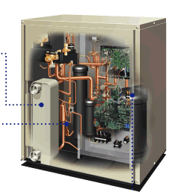
イラストイメージ図

Slide 2
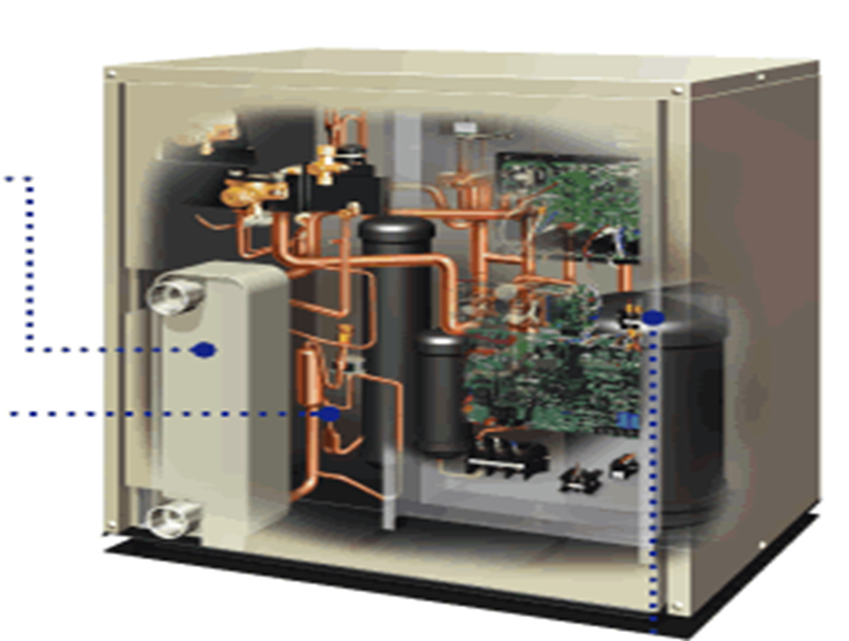
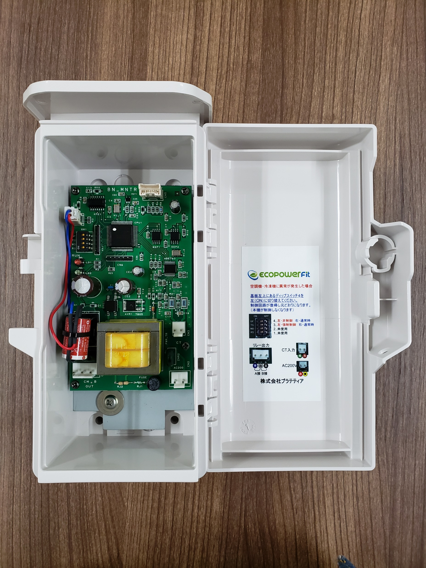
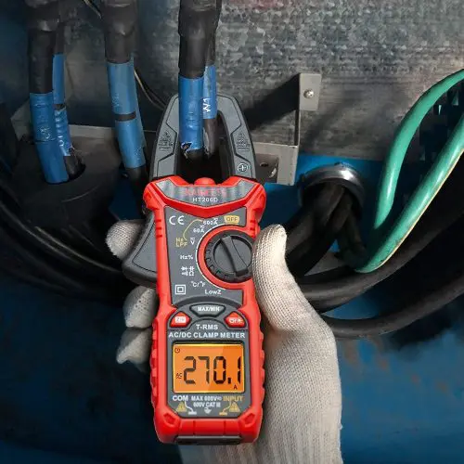
各動作内容
（１）コンプレッサー（２）電流計（３）弊社装置が同期するアニメ動画
電流計とコンプレッサー回転数（横回転）を同期表現
１：100％稼働（15アンペア）
２：40％要領制御（6アンペア）
３：40％制御終了後の遅延時間（５から６アンペア）
４：40％から100％に次第に回転数が上がる様子。（６，７，８，９，、、15アンペアンへと上昇）
弊社省エネ装置がエアコン圧縮機を制御し消費電力を低減。
動画尺は全体で約120秒
１：30秒間。圧縮機稼働（15アンペア表示）
２：30秒間。圧縮機制御中（6アンペア表示）
３：30秒間。圧縮機待機中（５から6アンペア前後表示）
４：30秒間。圧縮機次第に稼働（５，６アンペアから次第に15アンペアに上昇
１：緑が点灯、赤が２秒に１回点滅
２：緑が消灯、赤が１秒に２回点滅
３：緑が消灯、赤が２秒に１回点滅
４：緑が点灯、赤が２秒に１回点滅

Slide 3
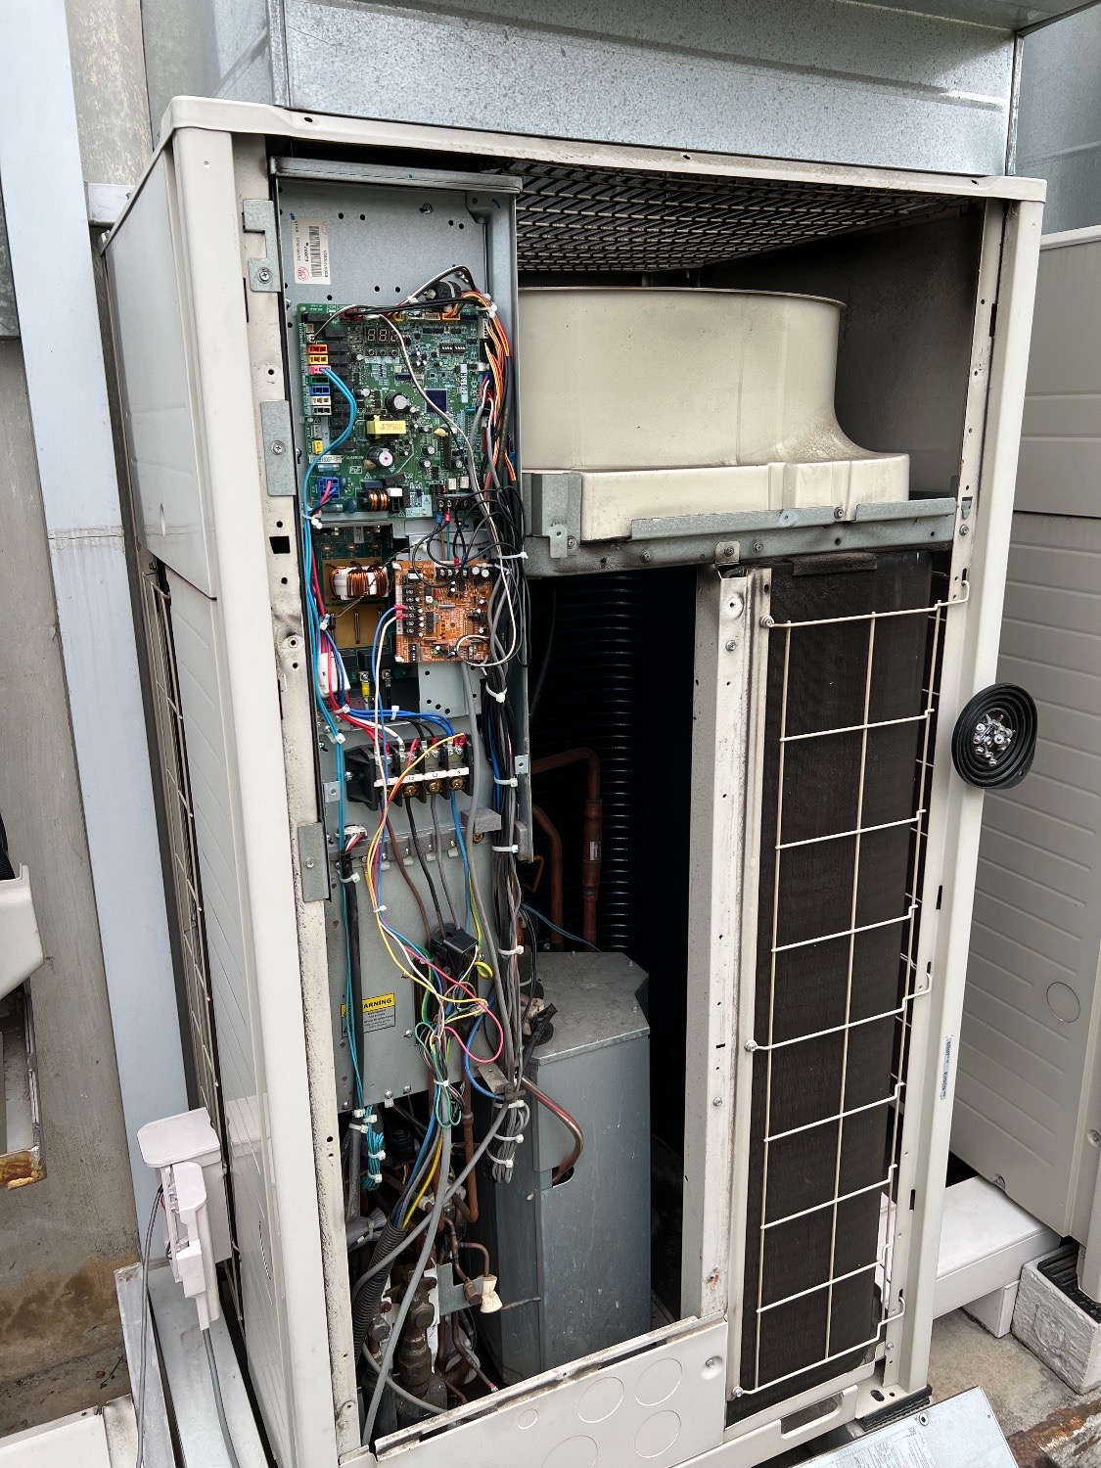
実際の弊社装置接置現場風景１

Slide 4
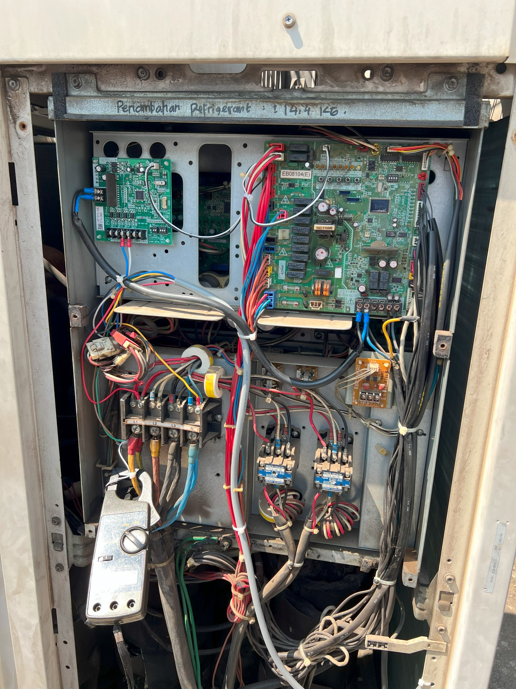
クランプミーターー測定状態

Slide 5
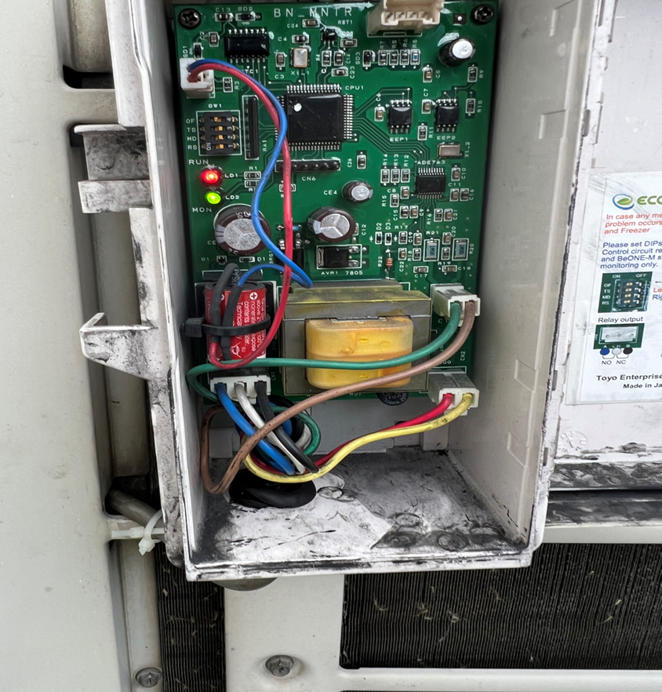
LEDの箇所

